Slide 1

Savoir de qui on parle
A partir du texte : Jean de la Fontaine
www.grainesdelivres.fr
Jour 1
Jour 2
Jour 3
Structuration

Slide 2
Le chapeau
Jean de La Fontaine
Tu as sûrement déjà entendu parler des fables de La Fontaine, comme La Cigale et la Fourmi ou Le Corbeau et le Renard. Mais connais-tu la vie de leur auteur, Jean de La Fontaine ?
Youpi te raconte…

Slide 3
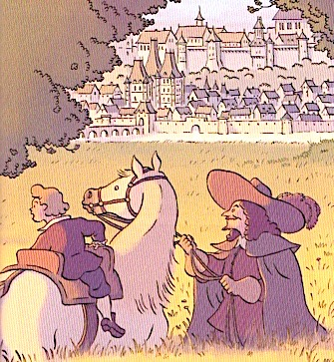
Episode 1
Jean de La Fontaine est né il y a presque 400 ans, en l’an 1621, dans la ville de Château-Thierry. Son papa était maitre des Eaux et Forêts, il veillait à ce que les bois et les rivières soient bien entretenus. Jean aimait observer la nature avec lui, son papa lui racontait comment vivaient les animaux.

Slide 4
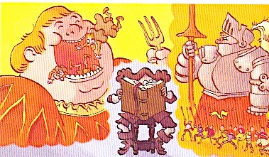
Episode 1
A 20 ans, Jean a commencé des études pour devenir prêtre. Mais ça ne l’intéressait pas vraiment. Il préférait lire les histoires rigolotes du géant Gargantua.
Jean a lu des tas de livres et il a découvert la poésie. Il était très rêveur. Il adorait se promener seul dans la forêt pour réciter ses poèmes préférés.

Slide 5
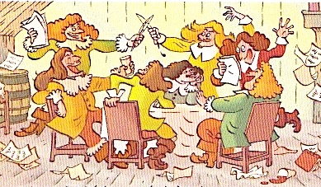
Episode 1
Jean est entré dans une école à Paris pour apprendre le métier d’avocat. Entre les cours, il s’amusait avec ses amis poètes. Leur groupe s’appelait Les chevaliers de la table ronde.

Slide 7
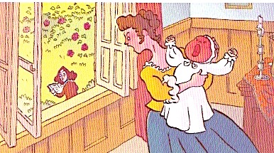
Episode 2
Le papa de Jean lui a demandé de se marier avec une jeune fille : Marie. Jean et Marie ont eu un fils : Charles. Mais Jean ne s’est jamais beaucoup occupé de sa famille.

Slide 8
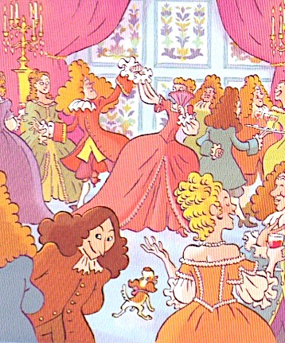
Episode 2
Jean préférait passer son temps à se faire inviter chez les riches. Il rencontrait des artistes et des écrivains, comme Charles Perrault. Tu sais, c’est lui qui a écrit Le Petit Chaperon rouge ! Jean rencontrait aussi des nobles qui vivaient à la cour du roi Louis XIV. Il observait tous ces gens, il étudiait leurs qualités et leurs défauts…

Slide 9
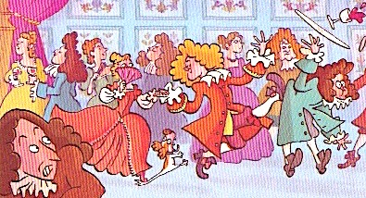
Episode 2
Beaucoup de ces nobles étaient très polis en apparence, mais dans le fond, ils n’étaient pas gentils. Ni avec les autres humains, ni avec les animaux. Et ça énervait Jean !

Slide 10
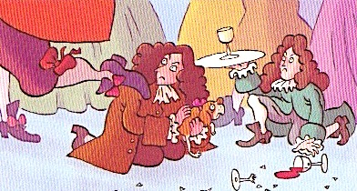
Episode 2
A l’époque, on croyait que les animaux n’étaient pas intelligents, qu’ils étaient juste comme des machines vivantes. Mais Jean aimait les animaux. Et il était sûr qu’ils étaient capables de penser.

Slide 12
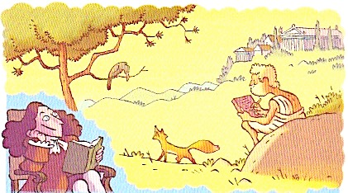
Episode 3
Un jour, Jean a lu un livre d’Esope : ce grec vivait il y a très longtemps et il avait inventé des histoires d’animaux qui parlaient comme les humains. C’étaient les premières fables.

Slide 13
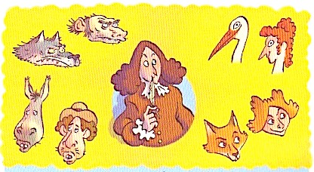
Episode 3
Jean a tellement aimé les fables d’Esope qu’il en a fait des poèmes. Chaque animal représentait un humain, gentil ou méchant, idiot ou malin. L’âne était un peu bête, le renard était un homme rusé…

Slide 14
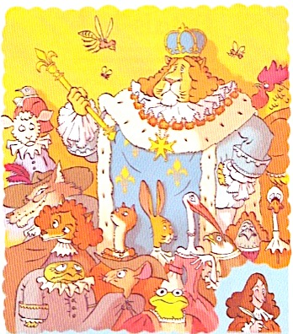
Episode 3
Grâce à ces personnages, Jean se moquait des nobles sans dire leur nom. Il s’est même moqué du roi, représenté par le lion ! Et chaque lecteur pouvait s’amuser : à qui me fait penser ce loup ? Et cette cigale ? Et ce rat ? 350 ans plus tard, on peut toujours trouver des gens qui ressemblent aux animaux des fables. Jean de La Fontaine serait très heureux de savoir ça !

Slide 15

La rubrique finale
Jean de La Fontaine a écrit 240 fables !
Elles finissent toutes par une morale,
c’est-à-dire une petite phrase qui dit comment sont les gens
ou comment il faut agir pour bien vivre.

Slide 17
Nous avons appris :
Pour bien comprendre un texte, il faut savoir de qui on parle quand on emploie un pronom.
Pour cela, il faut regarder avant dans le texte pour suivre de qui ou de quoi on parle.
Si on n’a pas compris du premier coup de qui on parle, c’est une bonne idée de relire la phrase d’avant pour comprendre.
Parfois, l’auteur nous parle directement en disant Tu.

